Slide 1


Estimación de la Viabilidad Financiera de la Renta Básica Universal para Colombia y su Incidencia en la Pobreza
Autor:
Yeimy Dayana Rivera Castillo
Director:
Rafael Andrés Barrera Gutiérrez
UNIVERSIDAD COLEGIO MAYOR DE CUNDINAMARCA
FACULTAD DE ADMINISTRACIÓN Y ECONOMÍA
PROGRAMA DE ECONOMÍA
BOGOTÁ D.C.
2022

Slide 2

Objetivo General
Estimar la Viabilidad Financiera de la RBU para Colombia, a partir de un modelo de microsimulación donde se analicen los potenciales cambios del sistema fiscal colombiano, contrarrestándolo con diferentes montos potenciales para este programa en el país e identificar su incidencia en el índice de pobreza.

Slide 3

Objetivos Específicos
Indagar las características, ventajas y desventajas de la implementación de la RBU a nivel general.
Mostrar la discusión en el país sobre el la RBU y sus posiciones a favor y en contra.
Analizar cuál sería el recaudo tributario en Colombia al realizar cambios en su distribución, para identificar si hay estrategias que se puedan realizar para mejorar dicho recaudo en pro de la implementación de una RBU.
Determinar según el análisis de microsimulación, el alcance de la implementación de la RBU en el índice de pobreza en país.

Slide 4
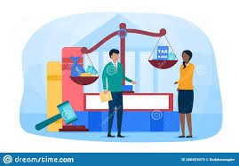
Pregunta
¿Qué tan viable sería generar cambios en el sistema fiscal para que se pudiese implementar la Renta Básica Universal (RBU) en Colombia?

Slide 5

Hipótesis
La RBU tendría un escenario viable en Colombia si el recaudo fiscal tuviera un sistema realmente progresivo. Si la RBU fuera entregada a la población adulta, monto que con el tiempo puede ir incrementando hasta llegar a su ideal, de una RBU, que generaría a su vez una mejora en el índice de pobreza del país.

Slide 6
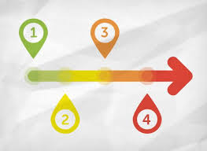
Marco Conceptual
Antecedentes históricos de la RBU
  Tomás Moro: Eje principal la equidad.
  Vives: Ingreso a todos los miembros de la sociedad (vida digna); entidades públicas.
  La importancia que tiene el Gobierno en la RBU:
    Spence: Subastar sus bienes y repartir sus beneficios de manera equitativa entre los miembros de la comunidad.
    Fourier: La RBU un método de recompensa hacia el hombre (derecho natural).
    Milner: Prima del Estado para solucionar los problemas de la extrema pobreza.

Slide 7

Ideal de la RBU:
  Su carácter universal pretende asegurar unos ingresos que garanticen el mínimo vital a todos los ciudadanos.
  Ventajas:
    Aceptación universal
    No hay estigma social
    Simplificación operativa
    Transparencia del programa
  Desventajas:
    Desincentivo de los empleos
    Niveles de inmigración
    Su viabilidad financiera la mayor incógnitas

Slide 8

Experiencias de la RBU
  Sugirió implementar una RBU - España (desigualdad)
  Proyectos piloto de RBU - Namibia (pobreza y desigualdad), Finlandia (desempleo), Canadá (globalización); Holanda, India y Kenia (tasa de desempleo, pobreza, niveles de búsqueda de trabajo)
  Estado de Alaska y el país de Irán: RBU como política de Estado basándose en el petróleo como recurso natural.

Slide 9

Estado del Arte
Perkiö, Yanes et. al, Gutiérrez: Medidas de protección social son fundamentales para combatir la pobreza, la desigualdad, el desempleo y el lento crecimiento económico en los países.
Gimeno: Como garantizar el derecho fundamental de una vida digna (desincentivo a un mercado de trabajo).
Garay y Espitia: Fuentes de ingreso bruto de los hogares (ingresos de trabajo, pensiones, capital, no laborales, dividendos); aumentar el recaudo vía impuestos.
Sánchez y Chaparro: Las transferencias por parte del gobierno realmente no tienen la incidencia esperada en la pobreza.
CEPAL: Reconocido la importancia de las transferencias monetarias.

Slide 10
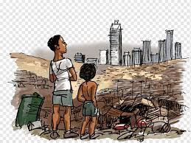
Marco Teórico
Pobreza
  Condición caracterizada por una privación severa de necesidades humanas básicas, alimentos, agua potable, instalaciones sanitarias, salud, vivienda, educación e información.
  Se debe a muchos factores sociales, políticos y económicos
  Limita al individuo y le arrebata sus oportunidades,
  Excluidos tanto de bienes materiales como inmateriales.
Teoría de la tributación
  Fuente de ingreso del Estado.
  Estado entidad que debería garantizar una redistribución de los recursos garantizando que la población pueda tener los ingresos mínimos para llevar una vida digna, dado que la tributación reduce el ingreso disponible de la población.

Slide 11
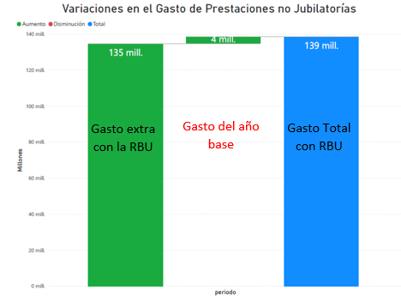
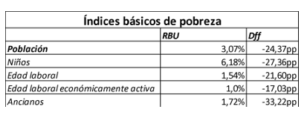
Metodología, Resultados y Análisis
COLMOD modelo de microsimulación de impuestos y transferencias
Escenario 1

Slide 12
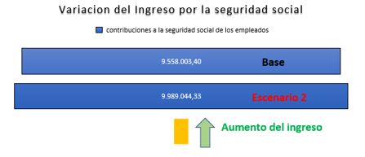
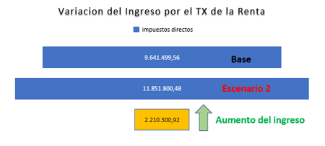
Escenario 2

Slide 13
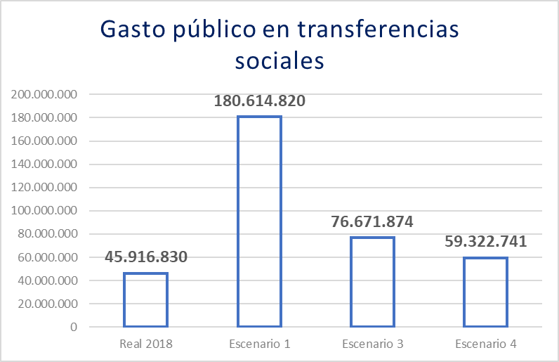
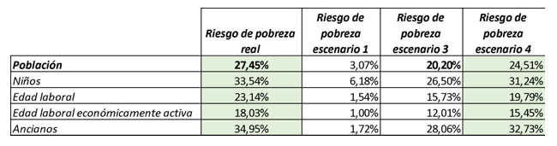
Escenario 3 y 4

Slide 14
Conclusiones
RBU reduciría los índices de pobreza en el país, mejorando la calidad de vida de las personas, ya que no se ven privadas de consumir una cesta de bienes y servicios que satisfaga sus necesidades básicas
Año 2018 el gobierno colombiano hubiera necesitado aumentar sus ingresos en más del 170% en impuestos directos y en rubros de seguridad social para el escenario 1.
El escenario 2 aumenta las tasas impositivas de la renta para ciertos rangos de tributación y quitando el límite del pago en seguridad social, logrando que los ingresos aumenten tan solo el 4%.
Hacer un pequeño ajuste en las reglas de los impuestos en Colombia, trae un aumento en los ingresos que podrían beneficiar a estos programas de protección social.

Slide 15
Recomendaciones
Actualización de estas bases de datos para los últimos años.
Incluye todo el sistema fiscal en su conjunto.
Se realiza más variedad de escenarios con los potenciales cambios que permitirían una viabilidad financiera para implantar la RBU en el país.
Evaluar otros potenciales escenarios de financiación como: la deuda pública o mecanismos que reduzcan o eliminen las evasiones y exenciones fiscales.
Implementar este ingreso con montos inferiores al que indicaría en su esencia la RBU, para poder evaluar incrementos en el monto pero de manera gradual.

Slide 16
Referencias
Banco de la República. (2022). Impuestos. Obtenido de https://enciclopedia.banrepcultural.org/index.php/Impuestos
Banco Mundial. (2021). Datos Colombia. Obtenido de https://datos.bancomundial.org/pais/colombia
Banco Mundial. (2021). Índice de Gini - Colombia. Obtenido de https://datos.bancomundial.org/indicator/SI.POV.GINI?locations=CO
Bogotá. (2022). Todo lo que debes saber sobre el Ingreso Solidario. Obtenido de https://bogota.gov.co/servicios/guia-de-tramites-y-servicios/informacion-general-sobre-ingreso-solidario
CEPAL. (Mayo de 2020). El desafío social en tiempos del COVID-19. Obtenido de https://www.cepal.org/es/publicaciones/45527-desafio-social-tiempos-covid-19
Chávez, P. (1993). La tributación. Obtenido de https://revistasinvestigacion.unmsm.edu.pe/index.php/quipu/article/view/6066/5257
DANE. (2018). Pobreza multidimensional en Colombia. Obtenido de https://www.dane.gov.co/files/investigaciones/condiciones_vida/pobreza/2018/bt_pobreza_multidimensional_18.pdf
DANE. (21 de diciembre de 2019). Pobreza monetaria por departamentos en Colombia. Obtenido de https://www.dane.gov.co/files/investigaciones/condiciones_vida/pobreza/2019/Boletin-pobreza-monetaria-dptos_2019.pdf
DANE. (2021). Pobreza y desigualdad. Obtenido de https://www.dane.gov.co/index.php/estadisticas-por-tema/pobreza-y-condiciones-de-vida/pobreza-monetaria
DANE. (2022). Glosario - Ingresos y Gastos. Obtenido de https://www.dane.gov.co/index.php/estadisticas-por-tema/pobreza-y-condiciones-de-vida/glosario-ingresos-y-gastos
DIAN. (2018). Rentas Cedulares. Obtenido de https://www.dian.gov.co/impuestos/personas/Renta_Personas_Naturales_AG_2018/Paginas/Rentas-Cedulares.aspx
DNP. (Abril de 2017). Panorama regional. Obtenido de https://colaboracion.dnp.gov.co/CDT/Desarrollo%20Territorial/Portal%20Territorial/KitSeguimiento/Pobreza/Publicaci%C3%B3n%20Ipm%20deptal.pdf

Slide 17
Duhalde, E. (2011). De Tomás Moro al hambre cero la renta básica de ciudadanía. Buenos Aires: Planeta.
Garay, L., & Espitia, J. (2020b). Elementos técnicos para un necesario debate sobre mediciones de concentración de ingresos en Colombia. Obtenido de https://www.sur.org.co/elementos-tecnicos-para-un-necesario-debate-sobre-mediciones-de-concentracion-de-ingresos-en-colombia/
Garay, L., & Espitia, J. (2020a). La concentración y composición de ingresos de las personas naturales en Colombia. Obtenido de https://www.sur.org.co/la-concentracion-y-composicion-de-ingresos-de-las-personas-naturales-en-colombia/
Gimeno, J. (2016). Coste/beneficio de una renta básica. Obtenido de https://dialnet.unirioja.es/servlet/articulo?codigo=5694985
Gutiérrez, D. (2021). Renta básica universal: herramienta para afrontar pobreza y precariedad laboral en Colombia. Opinión Jurídica - Revista Científica.
Hernández, I. (2014). Economía política de la tributación en Colombia. Universidad Externado de Colombia.
Hincapié, L. (2017). ANTECEDENTES Y CARACTERÍSTICAS DE LA POBREZA EN BOGOTÁ; AÑOS 2010 – 2015. Obtenido de https://repository.unimilitar.edu.co/bitstream/handle/10654/16869/Hincapielosadaleidykarina2017.pdf?sequence=1&isAllowed=y
Lustig, N. (1976). “ALGUNOS ASPECTOS TEÓRICOS SOBRE LA DISTRIBUCIÓN DEL INGRESO.” Demografía y Economía, 10(3). Obtenido de http://www.jstor.org/stable/40602265
Más Colombia. (25 de Septiembre de 2021). Van 12 reformas tributarias en los últimos 20 años. Obtenido de https://mascolombia.com/van-12-reformas-tributarias-en-los-ultimos-20-anos/#:~:text=Desde%20el%20a%C3%B1o%202000%2C%20Colombia,y%20disminuir%20el%20d%C3%A9ficit%20fiscal
Moro, T. (2019). Utopía. En T. Moro. Editorial Ariel.
OCDE. (Mayo de 2017). Estudios Económicos de la OCDE Colombia. Obtenido de https://www.oecd.org/economy/surveys/Colombia-2017-OECD-economic-survey-overview-spanish.pdf
ONU. (1995). The Copenhagen Declaration and Programme of Action : World Summit for Social Development. Obtenido de https://digitallibrary.un.org/record/204669
Parijs, P. V., Barbeito, A., Casassas, D., González, J., Giraldo, J., Vuolo, R. L., . . . Suplicy, E. (2003). Renta Básica: Más Allá de La Sociedad Salarial. Medellín, Colombia: Escuela Nacional Sindical.

Slide 18
Perkiö, J. (2014). Universal Basic Income - A New Tool for Development Policy? Obtenido de https://www.researchgate.net/publication/260763224_Universal_Basic_Income_-_A_New_Tool_for_Development_Policy
Real Academia Española. (2021). Pobre. Obtenido de https://dle.rae.es/pobre
Real Academia Española. (2021). Pobreza. Obtenido de https://dle.rae.es/pobreza
Rodríguez, D. (2019). Seminario Medición del Desarrollo. Semana de la Economía. Obtenido de https://uexternadoedu-my.sharepoint.com/personal/david_rodriguez_uexternado_edu_co/_layouts/15/onedrive.aspx?id=%2Fpersonal%2Fdavid%5Frodriguez%5Fuexternado%5Fedu%5Fco%2FDocuments%2FDavid%2FDavid%20Academico%2FMaterias%20Externado%2FSeminario%20Medici%C3%
Salinas, P. (2007). Pobreza y salud.: un problema global, sus causas, consecuencias y soluciones. Obtenido de https://www.researchgate.net/profile/Pedro-Salinas-3/publication/28155842_Pobreza_y_salud_un_problema_global_sus_causas_consecuencias_y_soluciones/links/53fd77ef0cf2364ccc08c5bf/Pobreza-y-salud-un-problema-global-sus-causas-consecuencias-y-soluciones.pdf
Sánchez, R., & Chaparro, S. (2020). Un piso de protección social para preservar la vida: informalidad, pobreza y vulnerabilidad en tiempos de COVID-19. Obtenido de http://www.cid.unal.edu.co/node/4645
Sen, A. (2000). Desarrollo y libertad. Bogotá: Planeta.
Standing, G. (2018). LA RENTA BÁSICA: UN DERECHO PARA TODOS Y PARA SIEMPRE. Pasado & Presente.
Tena, A. (2017). La Renta Básica Universal basada en la evidencia. Obtenido de file:///C:/Users/hogar/Downloads/58497-Texto%20del%20art%C3%ADculo-4564456560732-1-10-20181217%20(2).pdf
Universidad Externado de Colombia. (2019). COLMOD V. 1.3. Obtenido de https://uexternadoedu-my.sharepoint.com/personal/david_rodriguez_uexternado_edu_co/_layouts/15/onedrive.aspx?id=%2Fpersonal%2Fdavid%5Frodriguez%5Fuexternado%5Fedu%5Fco%2FDocuments%2FDavid%2FCOLMOD%2FSolicitud%20Modelo%2FCOLMOD%20V%2E%201%2E3%2Ezip&parent=
Yanes, P., Vuolo, R., Lo, S. E., & Rodríguez, C. (2008). “Renta básica universal: ¿derecho de ciudadanía? “ Perspectivas europeas y latinoamericanas. Obtenido de https://base.socioeco.org/docs/librorb.pdf

